Slide 1


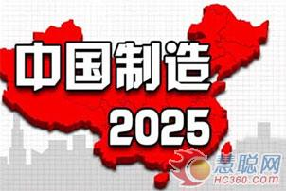
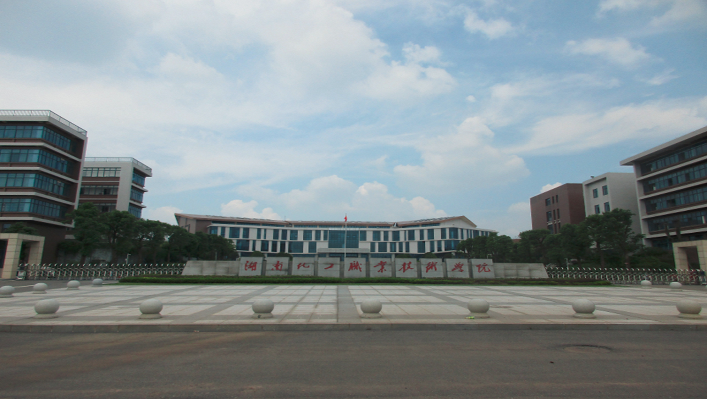
机电一体化技术专业建设诊改汇报
湖南化工职业技术学院
机电教研室
2019-5-20

Slide 2
机电一体化技术专业诊改整体思路
◆ 专业诊改运行机制螺旋图
8字螺旋结构，三年一个大螺旋，一年一个小螺旋
发布预警
数据分析
小螺旋：
年度监测数据。
调整改进
监测
建设目标
建设标准
建设计划
实施
大螺旋：
以2017-2019年3年为周期，周期性诊断报告。
资讯
专业规划
持续改进
改进计划
自我诊断

Slide 3

1、专业建设规划
2、专业建设实施情况
目 录
ONTENTS
3、专业自我诊断
4、专业改进计划
5、持续改进的机制和策略

Slide 4
专业建设规划
1
机电专业建设发展历程
机电一体化技术专业高职招生
全国首届高职院校技能竞赛工业机器人技术应用赛项三等奖
全国高职院校技能竞赛工业机器人技术应用赛项二等奖
全国高职院校技能竞赛工业机器人技术应用赛项二等奖
2008
2009
2013
2015
2016
2017
2018
全国高职院校技能竞赛数控机床维修与调试赛项二等奖
全国高职院校技能竞赛工业机器人技术应用赛项二等奖
全国高职院校技能竞赛工业机器人技术应用赛项三等奖
湖南省技能抽查一等奖
Notes:
目前在校生人数1430人，专业教师团队15人。

Slide 5


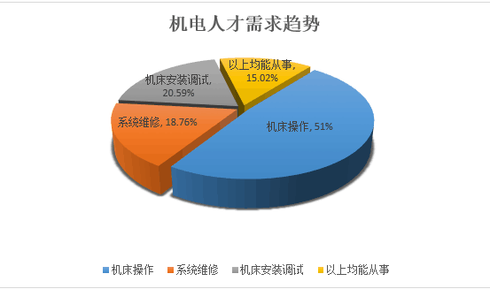
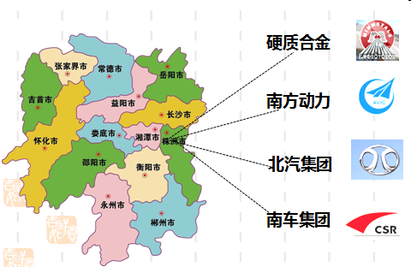
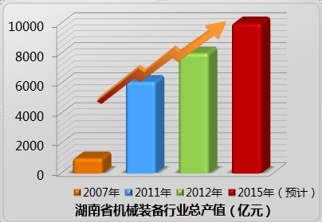
专业建设时代背景
响应国家战略：供给侧改革深入推进，制造业产值过千万亿美元，成为全世界的制造大国。智能制造行业已经是过万亿产业和优势产业。
满足社会需求：中国制造2025快速发展拉动对机电人才的强劲需求。湖南省的工程机械、汽车、机电控制等产业对技术技能创新型人才需求预计将在20万人以上
新能源装备
新能源装备
顺应大势所趋： 湖南省装备制造业【1274行动】做出了顶层设计，株洲更被誉为“中国最早工业重镇”，聚集了硬质合金、南方动力、北汽集团、南车集团等一批标杆企业，机电复合型人才已经是急需的高端技能型人才。
（湘潭、株洲
（湘潭、株洲
）
航空产业群
）
航空航天
（株洲、长沙）
（株洲）
变电成套设备
服务经济发展：湖南机械装备制造业发展迅猛，工程机械稳居全国第一，汽车及零部件制造、轨道交通设备制造等优势产业群已成为千亿产业集群。智能制造行业的快速推进产能扩展，急需人才的储备。
变电成套设备
（衡阳）
（衡阳）
轨道交通
轨道交通
特种船舶
（株洲、湘潭）
特种船舶
（株洲）
（益阳）
工程机械装备
（益阳）
工程机械装备
（长沙）
（长沙）

Slide 6
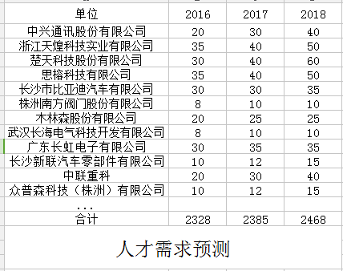
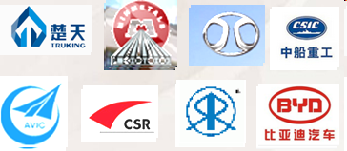
专业人才需求调研情况
长株潭，预计到2017年
普通机床操作岗位约6000个
机电设备操作岗位约3000个
机电设备安装调试岗位约1700个
企业调研：
调研长沙、武汉、上海、、南浙江苏、宁波等机电技术相关企业10余家。
问卷调查：
向机电设备、机电系统装调维修、PLC编程调试、自动化控制企业、毕业生发放600余份调查问卷。
同行访谈：
与深圳职院、南京化工、湖南铁道等标杆学校的专业团队面对面访谈交流。

Slide 7
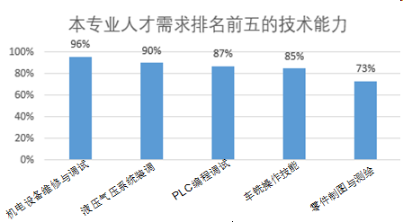
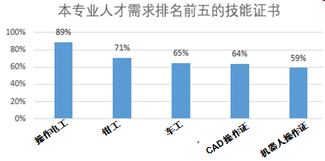
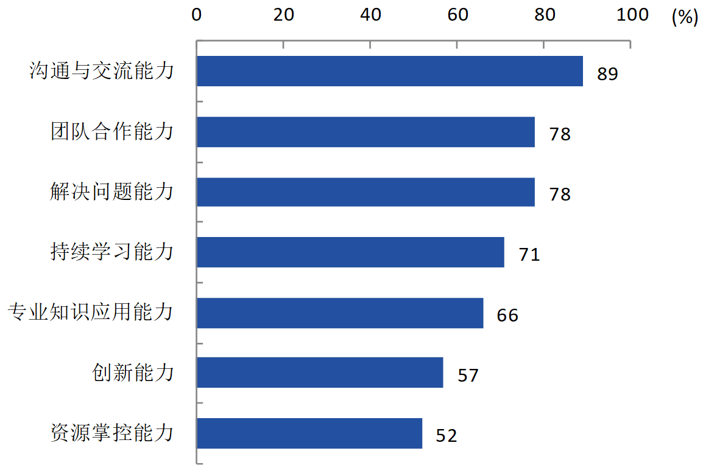
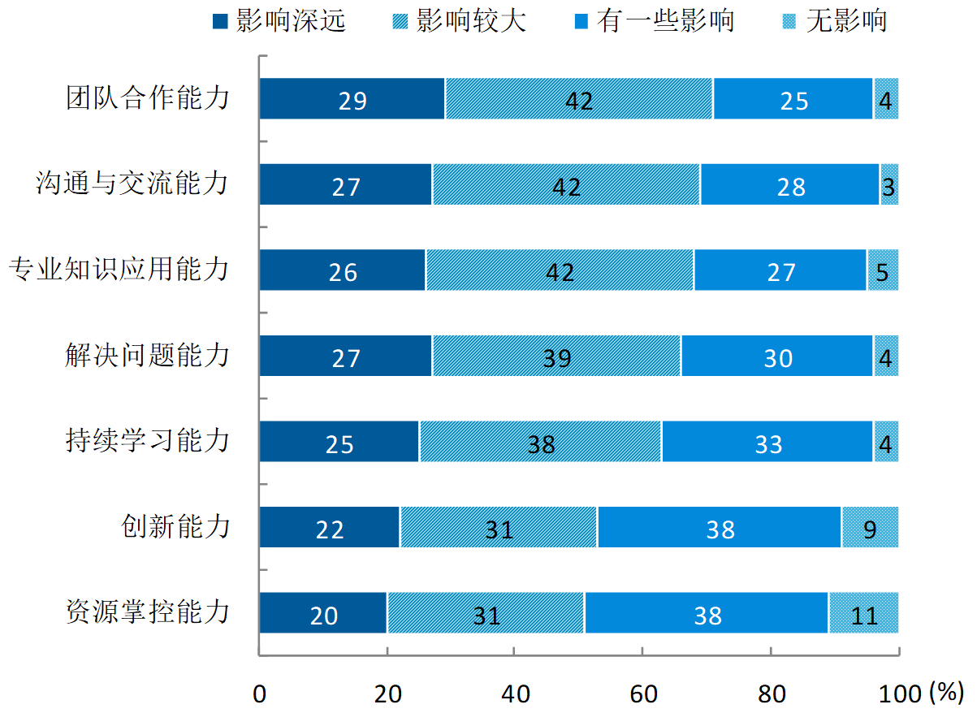

专业人才需求分析
我院机电一体化技术专业：
毕业生首次就业率超过95%。
专业对口率超过90%
工作中最重要的通用能力
在校学习经历对各项通用能力的影响

Slide 8
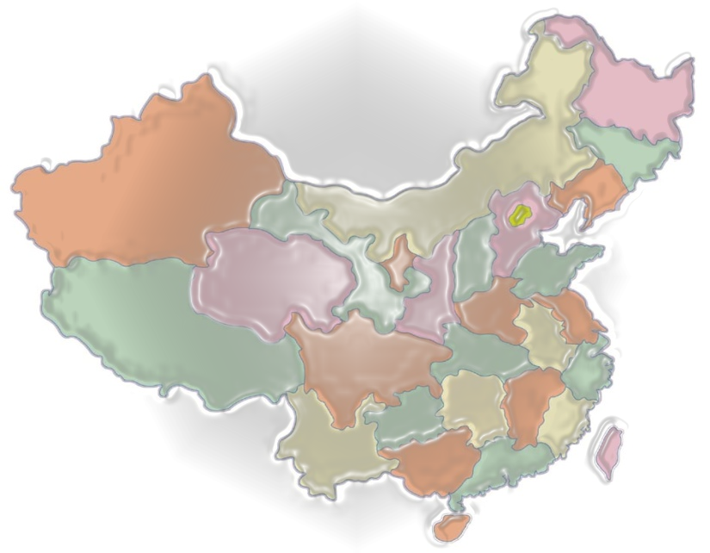
专业资源基础
专任教师11名，正高1名，副高3名，讲师4名，兼职教师5名，立项5项科研课题，4人具有海外访学经历。
2017年度新生报到率94.39%，第一志愿报考率96%。学生参赛获奖5项（国赛二等奖1项，省赛二等奖2项，三等奖2项，市赛一等奖1项）。
拥有学院院级网络课程1项，教学成果奖1项，专业实训室7间，实训设备价值470万。
与思榕科技、蓝思科技、博众机器人、中船重工等国际、国内一流机电控制技术厂商建立合作关系。专业核心课程与企业同步更新。

Slide 9
目标链
人才培养目标与企业需求对接
机电工程学院：化工装备（智能）技术双高专业群
课程体系支持人才培养
机电学院
管理目标
机电学院
专业建设目标
机电学院
课程建设目标
机电学院
教师发展目标
机电学院
学生发展目标
工程型双师技能团队
管理规范
考核优秀
一流的技能工匠专业群
线上线下
资源课程
梯队培养打造名师工匠团队
分区发展
培养高技能人才
优质的课程教学资源库
机电一体化技术专业
引领专业群发展
第三方的评价体系
国内领先专业
省一流专业
学院特色专业
服务长株潭区
域经济的发展模式
形成持续改进的诊改机制
专业技能目标链：机电一体化技术专业建设发展规划（2016 -2020）

Slide 10
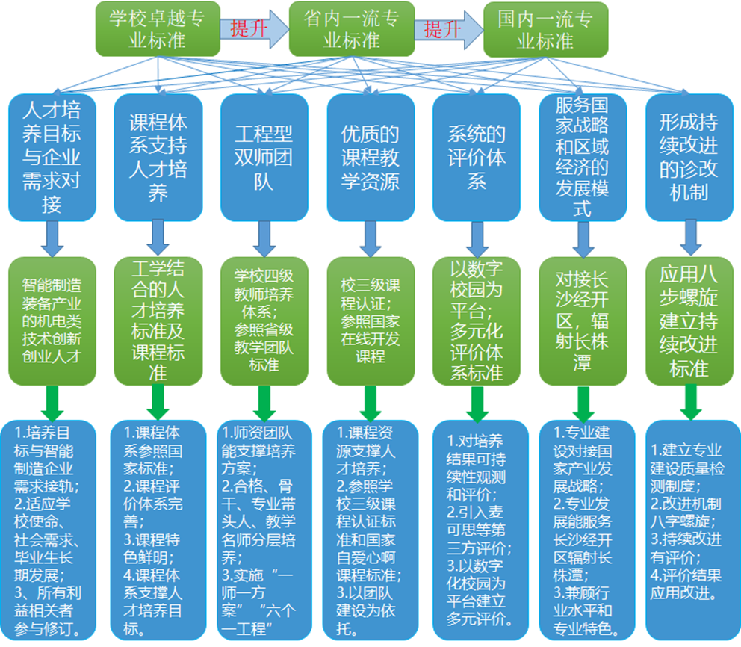
标
准
链

Slide 11
专业三年建设目标：年度目标
任务类型 | 任务内容 | 2016年度 目标 | 2017年度目标 | 2018年度目标
人才培养 模式 | 专业群人才培养方案制定 | 1 | 2 | 2
 | 职业道德培养模式 | 2 | 1 | 1
 | 技术技能培养模式 | 1 | 1 | 1
 | 学习创新创业能力培养模式 | 1 | 1 | 0
课程体系 | 专业群课程体系构建 | 1 | 1 | 1
 | 专业基础核心课改革与建设 | 1 | 1 | 1
 | 专业核心课改革与建设 | 2 | 1 | 2
 | 专业群互选课建设 | 1 | 1 | 1
 | 教学方式创新 | 2 | 2 | 0
教学团队 | 专业群带头人影响力 | 1 | 1 | 1
 | 专业带头人领导力 | 2 | 2 | 2

Slide 12
任务类型 | 任务内容 | 2016年度 目标 | 2017年度 目标 | 2018年度 目标
教学团队 | 双师型骨干教师教学能力 | 8 | 11 | 11
 | 跨专业协同创新 | 0 | 1 | 0
实习实训条件 | 专业实践教学体系构建 | 2 | 2 | 2
 | 校外实训实习基地 | 2 | 2 | 1
服务辐射能力 | 社会培训 | 0 | 1 | 0
 | 示范辐射 | 0 | 1 | 0
 | 校企合作技术研发 | 1 | 1 | 1
 | 国际合作 | 0 | 1 | 1
入口（招生） | 报到率 | 95% | 96% | 97%
过程控制 | 教师教学测评分数 | 9.6 | 9.65 | 9.7
 | 技能抽查通过率 | 0 | 0 | 100%
 | 教学质量目标测试通过率 | 96% | 97% | 98%
出口（就业） | 就业率 | 91% | 91.5% | 92%
 | 对口就业率 | 90% | 89% | 90%

Slide 13
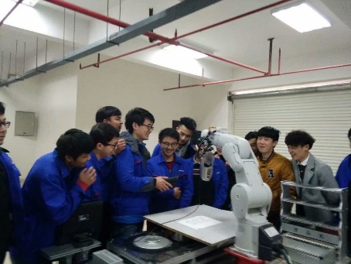
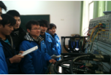
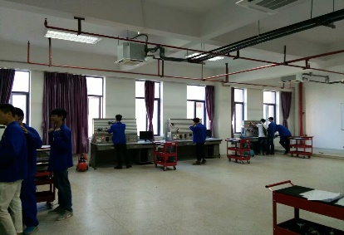
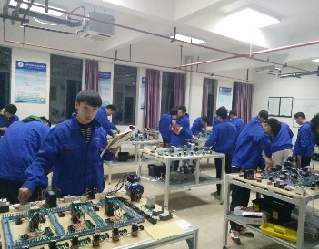
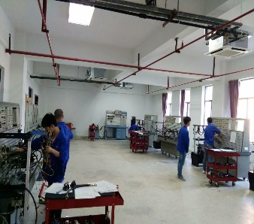
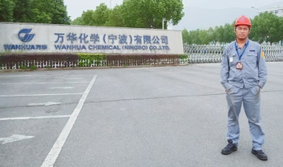


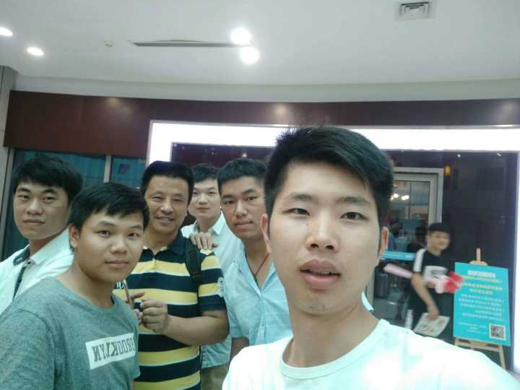
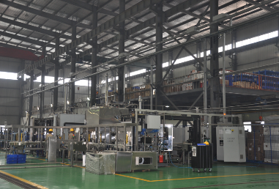
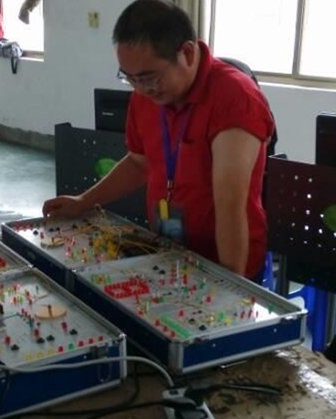
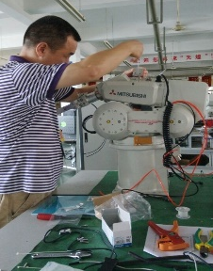
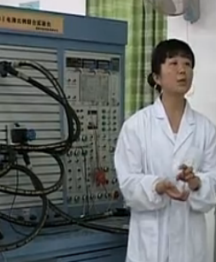
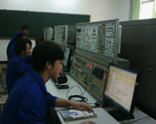
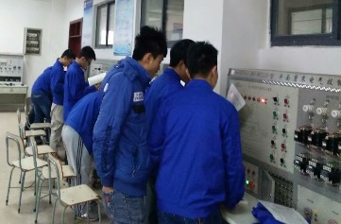
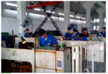
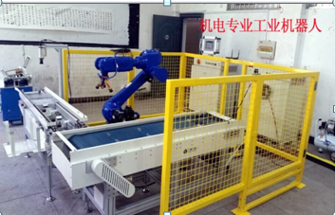
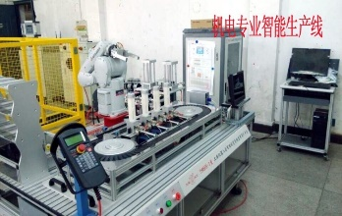
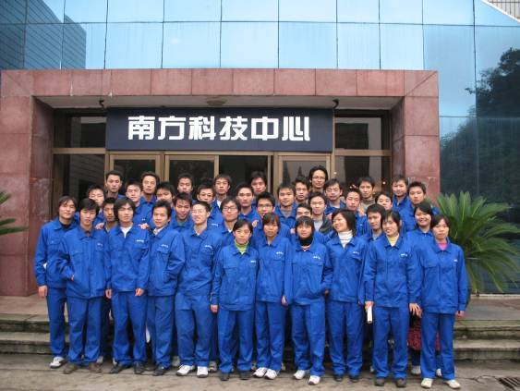
实践教学条件
核心专业技能训练
多岗认知跟踪技术
发展预就业顶岗
教学
车间
智能控制中心
校外实
践基地
实训室
基本技能训练
校内顶岗
项目实习

Slide 14
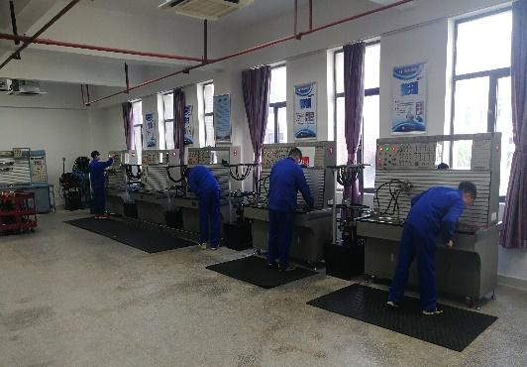
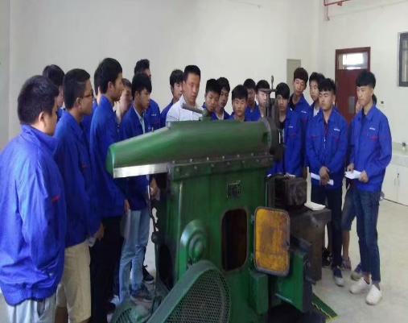
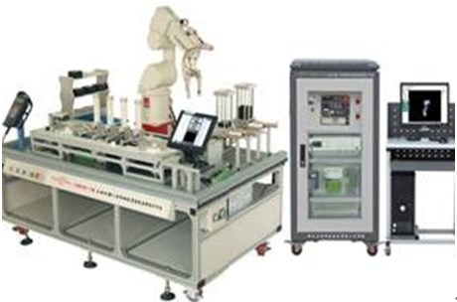
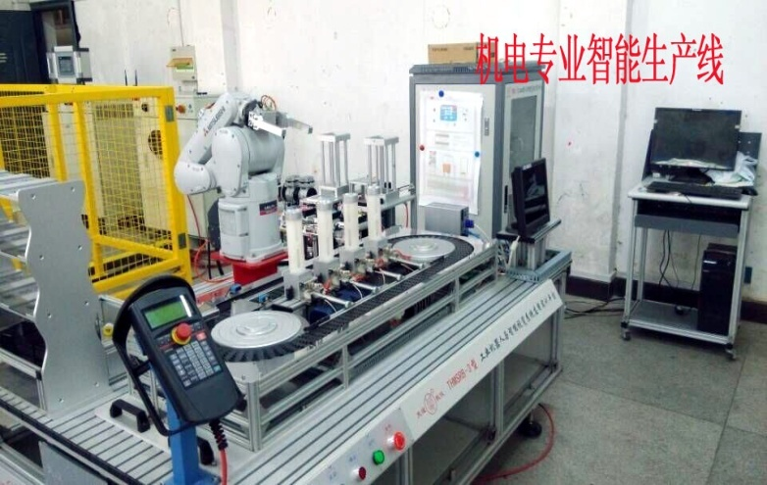
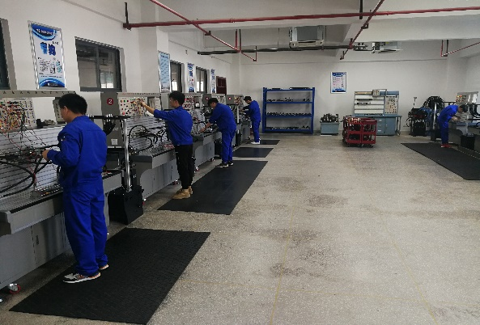
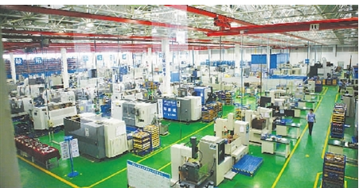
专业实训室
工业中心
校中厂
校外基地
四位一体
1、设备完好率100%，实验实训开出率100%。
2、每年完成企业培训80人次
3、每年技能鉴定300人次。
4、校企联合（智能制造中心）年生产产值50万元。
5、近三年完成科研服务项目5项。

Slide 15
2
专业建设实施情况
2016年建设情况－－监测
建设项目质控点：15项24个子任务
任务类型 | 任务内容 | 项目数量 | 项目成果
人才培养模式 | 专业群人才培养方案制定 | 2 | 修订人才培养方案
 | 职业道德培养模式 | 1 | 论文1篇
 | 技术技能培养模式 | 2 | 技能竞赛2项
 | 学习创新创业能力培养模式 | 2 | 市级省级大学生创新创业竞赛
课程体系 | 专业课程体系构建 | 1 | 修订专业建设方案
 | 专业基础核心课改革与建设 | 2 | 开发2门专业基础核心课程标准
 | 专业核心课改革与建设 | 3 | 论文1篇，院级精品资源课程1门，院级资源库1个
 | 教学方式创新 | 2 | 工厂级实训室建设2个
教学团队 | 院级骨干教师能力培养 | 1 | 制定培养建设方案
 | 双师型骨干教师教学能力 | 1 | 全国职业院校高职组工业机器人技术应用赛项二等奖
实习实训条件 | 共享实训室 | 1 | 构建了院级共享实训体系
 | 专业实训室 | 1 | 制订专业实训室建设方案
 | 校外实训实习基地 | 3 | 签订校企合作协议3份
服务辐射能力 | 校企合作技术研发 | 2 | 论文1篇，省级课题1项
入口质控点：
第一志愿新生报到率： 97.37%
过程质控点：
教学质量目标测试合格率： 100%
教师教学质量测评：9.689
省级国家级技能竞赛获奖率：100%
出口质控点：
毕业生就业率： 100%

Slide 16

2016年建设情况－－数据分析与预警改进
预警（关键指标增长情况）
数据分析（标志性成果）
关键指标 | 2015 | 2016 | 增长情况
在校学生数 | 187 | 289 | 增长
毕业生就业率 | 100% | 100% | 持平
校外实训基地 | 3 | 5 | 2
校内实训室 | 2 | 4 | 增长
技能竞赛省赛 | 二等奖 | 二等奖 | 持平
技能竞赛国赛 | 三等奖 | 二等奖 | 增长
公开发表论文 | 3 | 4 | 增长
实用新型专利 | 0 | 1 | 增长
1、人才培养方案修订并审核实施；
2、院级精品资源共享课1门，完成并验收通过；
3、院级资源库课程1门，完成并验收通过；
4、技能竞赛获全国二等奖1项，省赛二等奖1项；
5、副教授职称新增1名；青年骨干教师新增1名；
6、年内校企合作成效显著，企业捐赠设备100万；
7、湖南省自然科学基金课题1项；
8、自主研发的机床电气线路装调专业核心实训室建设完成。
加大课程与技能竞赛、技能抽查融合的教学改革力度；加大推行工厂项目式课程建设与开发工作，加强 教师信息化教学能力的培养。
改进措施

Slide 17
2017年建设情况－－监测
建设项目质控点：15项21个子任务
任务类型 | 任务内容 | 项目数量 | 项目成果
人才培养模式 | 专业群人才培养方案制定 | 1 | 论文1篇
 | 职业道德培养模式 | 2 | 案例2项
 | 技术技能培养模式 | 1 | 全国高职院校技能竞赛三等奖1项 湖南省技能竞赛二等奖1项
 | 学习创新创业能力培养模式 | 3 | 论文2篇，省级课题1项
课程体系 | 专业群课程体系构建 | 1 | 论文1篇
 | 群共享核心课改革与建设 | 1 | 论文2篇
 | 专业核心课改革与建设 | 1 | 论文2篇
 | 教学方式创新 | 2 | 论文1篇
教学团队 | 专业带头人领导力 | 1 | 发明专利1项，省级课题一项
 | 双师型骨干教师教学能力 | 1 | 论文1篇，省青年骨干教师1人
实习实训条件 | 专业群实践教学体系构建 | 1 | 综合实训室建设方案
 | 群共享实训室 | 1 | 群共享实训室立项方案
 | 校外实训实习基地 | 2 | 实习基地2个
服务辐射能力 | 校企合作技术研发 | 2 | 实用新型专利2项
 | 校企合作技术研发 | 1 | 省科技课题结题1项
 | 国际合作 | 1 | 巴基斯坦国际培训班
入口质控点：
第一志愿新生报到率： 97.37%
过程质控点：
教学质量目标测试合格率： 100%
教师教学质量测评：9.689
省级国家级技能竞赛获奖率：100%
出口质控点：
毕业生就业率： 100%

Slide 18
2017年建设情况－－数据分析与预警改进
预警（关键指标增长情况）
数据分析（标志性成果）
1、人才培养方案修订并审核实施；
2、院级精品资源共享课1门，完成并验收通过；
3、工业中心建设见成效，新增设备300万；
4、技能竞赛获全国一等奖1项；二等奖1项，省赛二等奖；
5、副教授职称新增1名；青年骨干教师新增1名；
6、年内校企合作成效显著，企业捐赠设备100万；
7、湖南省自然科学基金课题1项；
8、液压传动技术专业核心实训室建设完成。
关键指标 | 2016 | 2017 | 增长情况
在校学生数 | 412 | 337 | 下降
毕业生就业率 | 100% | 100% | 100%
校外实训基地 | 3 | 5 | 增长
校内实训室 | 3 | 5 | 增长
技能竞赛省赛 | 二等奖 | 二等奖 | 持平
技能竞赛国赛 | 二等奖 | 三等奖 | 下降
公开发表论文 | 4 | 6 | 增长
实用新型专利 | 1 | 3 | 增长
继续推进工厂项目式课程信息化建工作，加强教师信息化教学能力的培养，推进教师科研能力提升。
改进措施

Slide 19
2018年建设情况－－监测
建设项目质控点：15项个26子任务
任务类型 | 任务内容 | 项目数量 | 项目成果
人才培养模式 | 专业群人才培养方案制定 | 2 | 论文2篇
 | 职业道德培养模式 | 2 | 论文2篇
 | 技术技能培养模式 | 1 | 省级技能竞赛一等奖1项
 | 学习创新创业能力培养模式 | 2 | 论文2篇
课程体系 | 群共享核心课改革与建设 | 1 | 论文2篇，教材1部
 | 专业核心课改革与建设 | 1 | 电气控制实训室建设完成
 | 专业群互选课建设 | 1 | 院级课程资源库建设
 | 教学方式创新 | 2 | 论文2篇
教学团队 | 专业群带头人影响力 | 1 | 教授新增1名
 | 双师型骨干教师教学能力 | 1 | 院级教学能力竞赛三等奖
实习实训条件 | 群共享实训室 | 1 | 液压实训室已经建成
 | 专业实训室 | 1 | 机床电气排故实训室建成
服务辐射能力 | 示范辐射 | 1 | 院级师资培训项目2项
 | 校企合作技术研发 | 8 | 发明专利1项实用新型专利8项
 | 国际合作 | 1 | 巴基斯坦机电专业培训项目
入口质控点：
第一志愿新生报到率： 88.5%
过程质控点：
教学质量目标测试合格率： 100%
教师教学质量测评：9.738
技能抽考合格率：100%（全省第三名）
出口质控点：
毕业生就业率： 95%
工作与专业相关度： 87%
毕业生对专业教学的满意度：100%

Slide 20
2018年建设情况－－数据分析与预警改进
数据分析（标志性成果）
预警（关键指标增长情况）
1、人才培养方案修订并审核实施；
2、院级精品资源共享课1门，完成并验收通过；
3、工业中心建设见成效，新增设备300万；
4、技能竞赛获全国二等奖1项，省赛一等奖；
5、教授职称新增1名；省青年骨干教师新增1名；
6、气压传动技术实训室建设完成；
7、湖南十三五规划课题1项，省教育厅科技处课题1项；
8、实用新型专利9项，发明专利1项；
9、国际培训班增加2个培训班,。
关键指标 | 2017 | 2018 | 增长情况
在校学生数 | 437 | 443 | 持平
毕业生就业率 | 100% | 100% | 持平
校外实训基地 | 3 | 5 | 2
校内实训室 | 5 | 8 | 增长
技能竞赛省赛 | 二等奖 | 二等奖 | 持平
技能竞赛国赛 | 三等奖 | 二等奖
公开发表论文 | 6 | 15 | 增长
发明专利 | 0 | 1 | 增长
实用新型专利 | 3 | 8 | 增长
改进措施
加大校企合作深度，大力推行产教融合项目开发与建设，进一步拓展国际合作空间。

Slide 21

师资队伍建设
措施
制度
队伍
《企业讲师选拔、聘用和管理办法》
《特色课程任课教师评价办法》
《兼职教师管理办法》
《关于加强双师型教师队伍建设2有关规定》
校企合作
建设课程团队
竞赛培训
国际交流
一人一案
一月一线
校、企业双专业带头人
老中青比例：1：3：6
专兼结构：1.5：1
双师率：100%
高级技师：70%
关键指标 | 2016 | 2017 | 2018
正高职称 | 0 | 0 | 1
副教授 | 2 | 3 | 4
双师型教师 | 9 | 10 | 11
硕士 | 3 | 4 | 5
博士 | 0 | 0 | 1

Slide 22
实验室建设
关键指标 | 2016 | 2017 | 2018
液压传动技术实训室 | 建成 | 扩建 | 完成
气压传动技术实训室 | 建成 | 扩建 | 完成
西门子工厂级PLC 应用技术实训室 | 筹建 | 筹建 | 筹建
机床电气线路装调实训室 （自主研发） | 建成 | 扩建 | 扩建
机床电气线路排故实训室 | 建成 | 扩建 | 完成
工业机器人装调实训室 | 建成 | 扩建 | 完成
实训室
教学车间
校中厂
校外实践基地

Slide 23

3
专业自我诊断
PART THREE
专业自我诊断

Slide 24

（ 一）成效
序号 | 国家级项目 | 成果 | 授奖部门 | 获奖 时间
1 | 《依托课程建设提升机电专业人才培养质量的研究与实践》教学成果 | 院级教学成果二等奖 | 化工职院 | 201611
2 | 2017年国家高职院校技能竞赛工业机器人赛项三等奖 | 完成 | 教育部 | 201705
3 | 2018年国家高职院校技能竞赛工业机器人赛项二等奖 | 完成 | 教育部 | 201805
4 | 2018年国家高职院校技能竞赛工业机器人赛项三等奖 | 完成 | 教育部 | 201905
5 | 2018年湖南省高职院校技能抽查机电一体化技术专业抽查一等奖。 | 完成 | 教育厅 | 201810
6 | 株洲市大学生创新创业大赛一等奖 | 完成 | 教育局 | 201706
7 | 湖南省黄炎培创新创业大赛三等奖 | 完成 | 教育厅 | 201707
技能竞赛：
1、省级竞赛获奖5项，国家级3项。
分析：
1、专业技能竞赛、技能抽查成绩突出；
2、专业建设在省内同类院校树立了良好品牌；
3、人才培养质量从高端来看，站在全省及全国的前列。

Slide 25

（ 一）成效
过程质量：
1、继2014技能抽考合格率100%，2018年抽考仍保持100%合格。
2、教学质量测试及评保持良好状态。
分析：
1、系列教学改革措施有力；
2、课程建设成效显著。
监测点 | 2016年 | 2017年 | 2018年
学生技能抽考通过率 | / | / | 100% （省第三名）
教学质量目标测试 | 100% | 100% | 100%
老师教学质量测评 | 9.689 | 9.675 | 9.687

Slide 26

毕业生情况：
1、就业率保持较高水平；
2、专业对口就业率较高；
3、学生满意度良好。
分析：
1、课程体系设置合理，学生就业面广；
2、校内外实训项目生产性较强，学生受益面广。
监测点 | 2016年 | 2017年 | 2018年
应届毕业生就业率 | 97% | 99% | 99%
工作与专业相关度 | 78% | 88% | 99%
专业月平均工资 | 3620元/月 | 4268元/月 | 4367元/月
毕业生对专业教学的满意度 | 97% | 100% | 100%
数据来源： 麦可思2016——2018届湖南化工职业技术学院毕业生培养 质量评价报告。

Slide 27
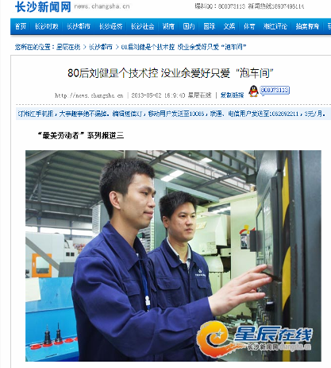
湖南化工职业技术学院2010届毕业生刘健（2009年全国高职院校高职组数控装调与维修赛项竞赛选手获国家二等奖）获长沙市青年岗位能手、长沙市劳动模范称号。
2012年刘健代表公司在长沙市职工技能竞赛中夺得数控维修与调试项目第二名，同年参加湖南省职工技能大赛获得数控维修与调试项目三等奖，成为楚天科技的技师型工匠。 （学生可持续发展的代表者）

Slide 28
（ 二）问题
近三年招生情况
1、录取人数及报到人数均超过招生计划数；
2、但第一志愿填报数及报到率均有一定下降。
分析：
1、专业定位特色鲜明，学生的就业率较高；
2、校企合作就业质量问题改善力度不明显；
3、专业投入不高，实训室条件要改善。
年度 | 学院 | 专业名称 | 招生 计划 | 第一志愿 填报率 | 报到率
2016 | 机电院 | 机电一体化技术 | 350 | 199% | 97.33%
2017 | 机电院 | 机电一体化技术 | 500 | 142% | 97.26%
2018 | 机电院 | 机电一体化技术 | 600 | 117% | 96.50%

Slide 29

（ 二）问题
本专业专任专业教师情况统计（教授1名，副教授3人）
双师型教师比例 | 11人（100% ）
副高以上专业技术职务教师人数 | 4人（37% ）
硕士学位教师人数（比例） | 4人（37% ）
博士学位教师人数（比例） | 1人（10% ）
领军人才人数（比例） | 0人（0% ）
教师队伍建设
1、高级职称6人，省青年骨干教师1人，国内访问学者1人；
2、技能大师人才欠缺。
分析：
1、师资培养与引进力度有待提高。

Slide 30
（ 二）问题
关键指标 | 2016 | 2017 | 2018
液压传动技术实训室 | 建成 | 扩建 | 完成
气压传动技术实训室 | 建成 | 扩建 | 完成
PLC应用技术实训室 | 筹建 | 筹建 | 筹建
机床电气线路装调实训室 （自主研发） | 建成 | 扩建 | 扩建
机床电气线路排故实训室 | 建成 | 扩建 | 完成
工业机器人装调实训室 | 建成 | 扩建 | 完成
原因分析：由于学校政策不支持，仍然没有建设。导致教学、竞赛都受到影响。

Slide 31
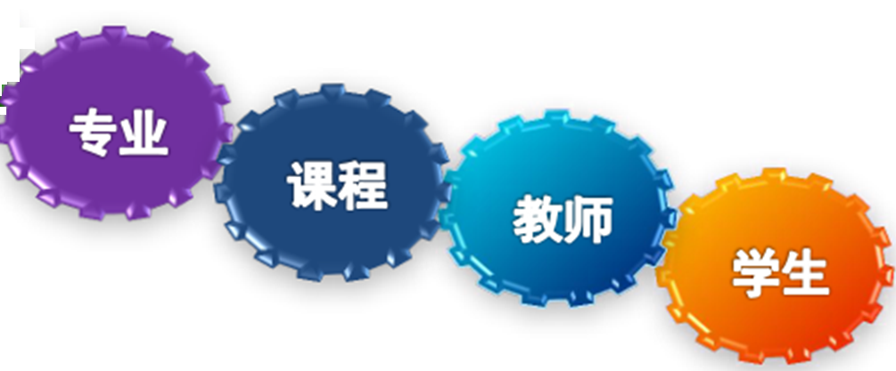
1．产学研结合不够深入，主要因为对区域内产业了解不够深入，参与企业的技术改造和产业升级项目较少。
2．信息化应用水平主要停留在课堂教学方面，利用信息化课程平台进行课程质量诊改等方面应用不足，有待进一步提升。尤其是泛雅课程教学平台和教学质量平台结合应用不够。
3．内部质量体系不完善的地方主要表现在：队伍建设、方法应用、体系完善、应用改进四个方面的存在很多问题，如责任主体不明确、改进督促主体单位不明确、跟进诊改情况监督单位不明确等。
4.教师课程开发团队水平还存在很多不足，尤其是基于网络平台在线课程开发能力欠缺。

Slide 32
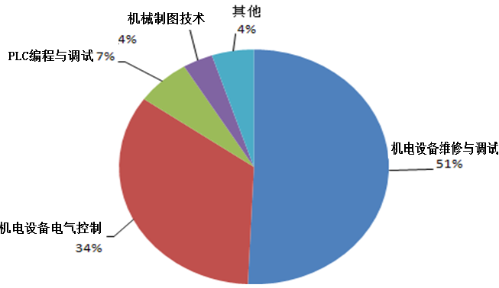
4
专业改进计划
1、人才培养目标定位调整改进
2018届毕业生调查
服务面向：
由面向中小企业向电子商务企业倾斜；
目标岗位：
机电设备维修与调试、安装、生产岗位；
人才规格：
打造机电设备高端管理人才

Slide 33
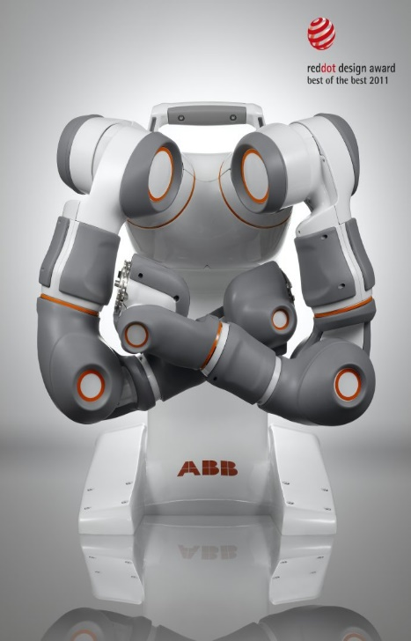







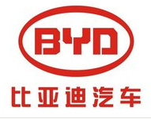
4
专业改进计划
2、校企合作、产教融合调整改进
对接产业
校企合作
动态调整
对接湖南省智能装备制造业及人工智能企业，规划、实施和促进专业建设。建好专业，服务、提升和引领产业发展。

Slide 34
4
专业改进计划
3、打造专业顶尖人才培养链
人才培养目标与企业需求对接
机电工程学院：化工装备（智能）技术双高专业群
课程体系支持人才培养
机电学院
管理目标
机电学院
专业建设目标
机电学院
课程建设目标
机电学院
教师发展目标
机电学院
学生发展目标
工匠型技能团队
管理规范
考核优秀
工匠型
专业群
线上线下
资源课程
梯队培养打造名师工匠团队
分区发展
培养高技能人才
优质的课程教学资源库
机电一体化技术专业
引领专业群发展
第三方的评价体系
国内领先专业
省一流专业
学院特色专业
服务长株潭区
域经济的发展模式
形成持续改进的诊改机制
专业技能竞赛链：机电一体化技术专业建设发展规划（2016-2020）

Slide 35
4
专业改进计划
3、打造专业技能训练基础链

Slide 36
持续改进策略与机制
5
二级学院层面：
成立项目管理委员会，实行模块化管理，责任到人，项目完成情况作为考评重要依据。
专业层面：
依据每届毕业生调查结果建立预警机制，建立重点项目攻关小组，确保专业健康稳步发展。
Notes:
诊改的实施以专业建设为统领，人才培养为主线，首先通过企业调研，结合国家、学校和部门的发展规划，参照国际标准等手段，制定人才培养目标，完善专业标准体系，从而优化人才培养模式、课程体系、师资队伍、教学条件、服务能力和保障机制等。同时引入毕业生跟踪和第三方评价机制，过程监控与达成度、差距性评价，以学校数字化校园为平台反馈信息，形成反馈机制。以问题为导向，全面创新，全面改进。在完整第一轮诊改后，制定新目标，开始新一轮的诊改工作，持续提高机电一体化技术专业的教育教学质量。

Slide 37
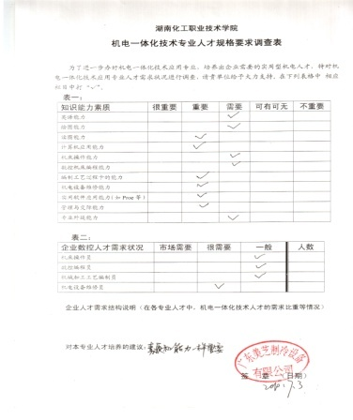
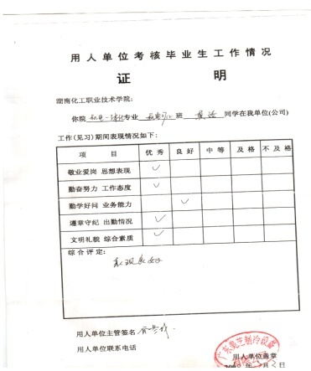
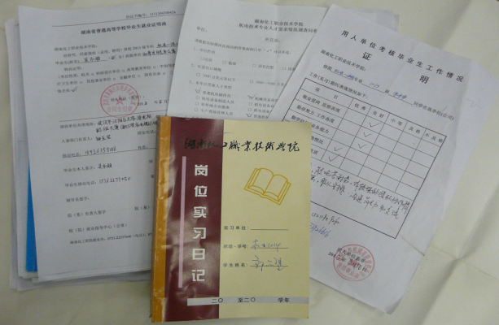
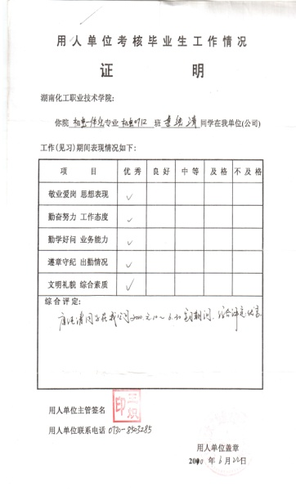
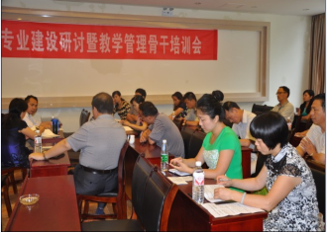
持续改进策略与机制
5
调整改进（每年发布毕业生调查问卷）：
1、实习单位对毕业生的专业知识结构与能力结构的具体要求情况；
2、毕业生就业实习的现状（具体岗位、实习单位所属地区、单位性质、工资待遇等）；
3、所学专业知识对实习工作的用处有多大；
4、毕业生对学校的教学改革建议等。
Notes:
诊改的实施以专业建设为统领，人才培养为主线，首先通过企业调研，结合国家、学校和部门的发展规划，参照国际标准等手段，制定人才培养目标，完善专业标准体系，从而优化人才培养模式、课程体系、师资队伍、教学条件、服务能力和保障机制等。同时引入毕业生跟踪和第三方评价机制，过程监控与达成度、差距性评价，以学校数字化校园为平台反馈信息，形成反馈机制。以问题为导向，全面创新，全面改进。在完整第一轮诊改后，制定新目标，开始新一轮的诊改工作，持续提高机电一体化技术专业的教育教学质量。

Slide 38
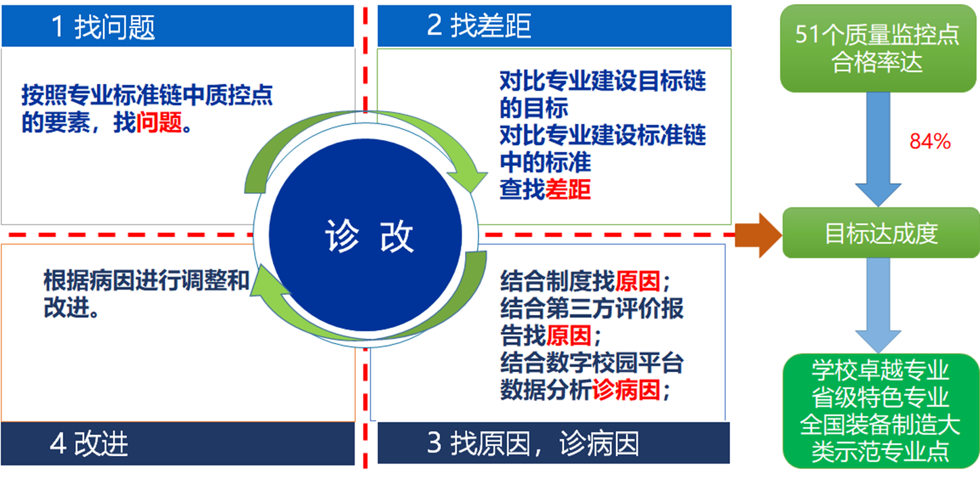
持续改进策略与机制
5
Notes:
诊改的实施以专业建设为统领，人才培养为主线，首先通过企业调研，结合国家、学校和部门的发展规划，参照国际标准等手段，制定人才培养目标，完善专业标准体系，从而优化人才培养模式、课程体系、师资队伍、教学条件、服务能力和保障机制等。同时引入毕业生跟踪和第三方评价机制，过程监控与达成度、差距性评价，以学校数字化校园为平台反馈信息，形成反馈机制。以问题为导向，全面创新，全面改进。在完整第一轮诊改后，制定新目标，开始新一轮的诊改工作，持续提高机电一体化技术专业的教育教学质量。

Slide 39
持续改进策略与机制
5
加强教师产学研能力培养
应用信息化平台诊改课程教学
通过“外引内培”加强教师队伍培养。“外引”要引进企业资深工程师任专职教师，担任科研社会服务团队带头人；“内培”将结合教师“技能大师”，有计划有目的将教师派遣到企业，参加企业的实际工程项目，提升教师的社会服务能力。
继续推行信息化教学手段在课堂教学中的应用，应用信息化课程平台和教学质量管理平台反馈的数据进行分析，改进教师课程资源建设、信息化课程教学、课堂教学方法等，从来提升人才培养质量。

Slide 40
5
持续改进策略与机制
完善内部质量体系
加大教师课程团队建设
完善内部质量体系，进一步明确责任主体，明确专业带头人为专业诊改的第一责任，明确教研室主任为教师诊改的第一责任人，明确课程负责人为课程诊改的第一责任人。每年应召开专家论证会，对专业人才培养方案、课程标准进行论证完善。
加大教师课程团队建设，结合教师“技能大师”工程，推动课程团队教师参加相关的培训和学习；加大课程建设激励机制，分层分级对教师团队进行奖励；加大课程开发资金支持力度，分层分级对课程建设进行资助。

Slide 41

















